Slide 1

Деградація природи

Slide 2
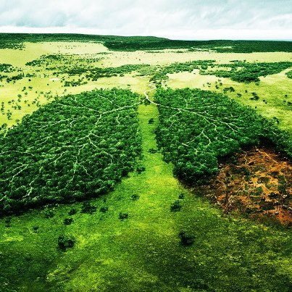
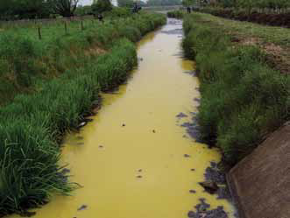
Поняття «деградація природи»
Деградація – це природне або антропогенне спрощення, зниження господарського й естетичного потенціалу ландшафту або його компонентів.

Slide 3

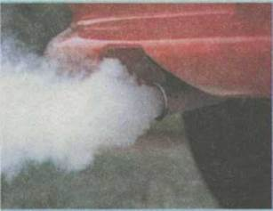
Деградація в атмосфері:
газове
аерозольне
пилове
забруд-
нення
шумове
радіаційне

Slide 4
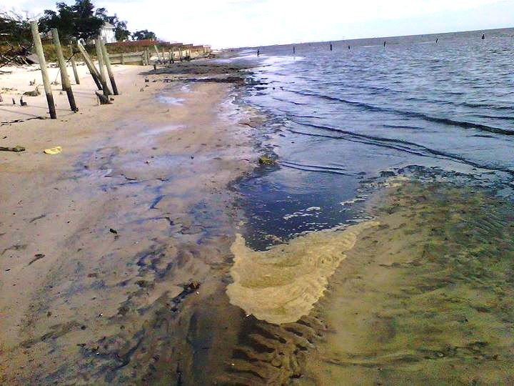
Водне середовище…
Забруднення
механічне
фізичне
хімічне
біологічне
Погіршується хімічний склад води, її прозорість, насиченість природними газами, наявність завислих речовин, змінюють смакові якості, геофізичні і геохімічні властивості.

Slide 5
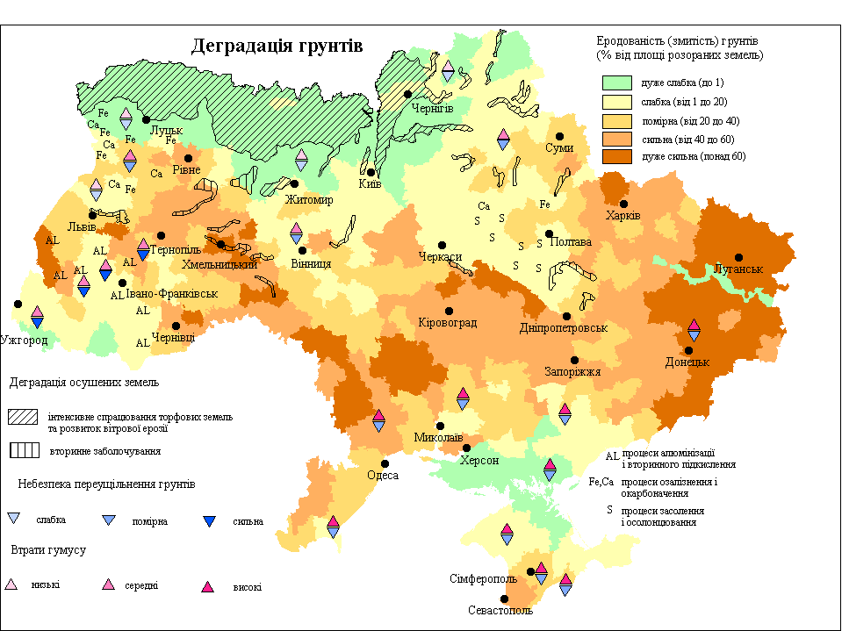
ґрунти
Причиною деградації ґрунтів є прояв несприятливих природно-антропогенних процесів (ерозії, засолення, забруднення, заболочення тощо), спричинених неправильною агротехнікою, забрудненням, порушенням структури ґрунту, зниженням родючості, зменшенням вмісту гумусу в ґрунтах.

Slide 6
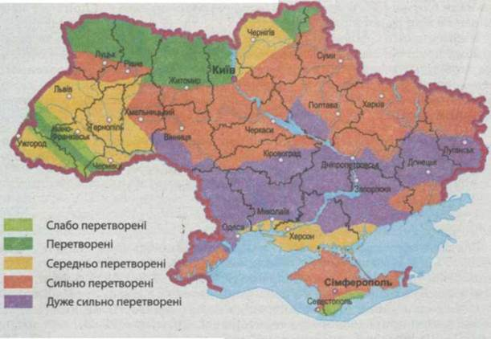
Антропогенна перетвореність ландшафтів

Slide 7
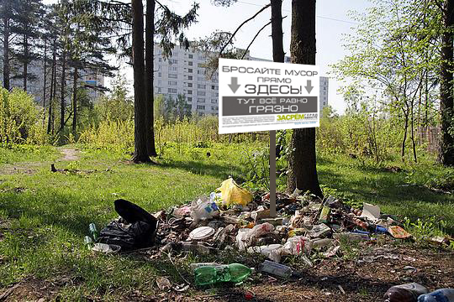
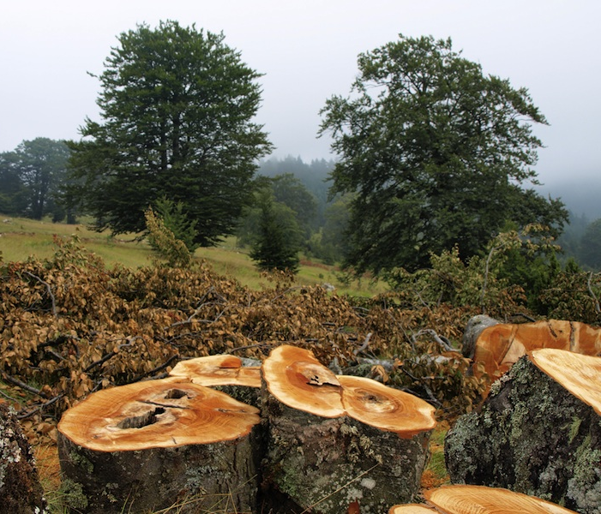
Деградація лісу означає зменшення приросту на одиницю площі в насадженнях з ознаками втрат і знебарвлення листя (хвої). Винищення лісів незмінно веде до зниження порогу стійкості біосфери, нарощення рушійної сили паводків, селей, водної ерозії, пилових бур, спустошувальних засух та суховіїв, прискорення процесів опустелювання.

Slide 8
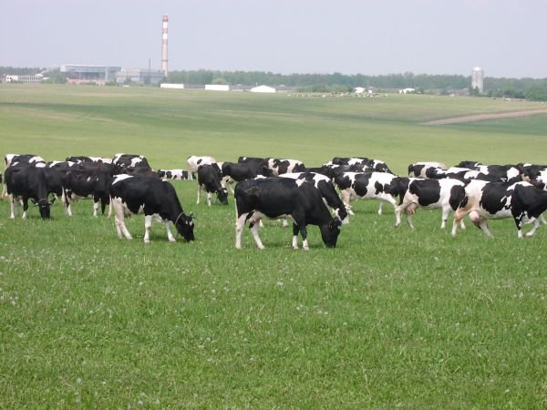
Унаслідок надлишкової експлуатації відбувається деградація та виснаження пасовищ.

Slide 9
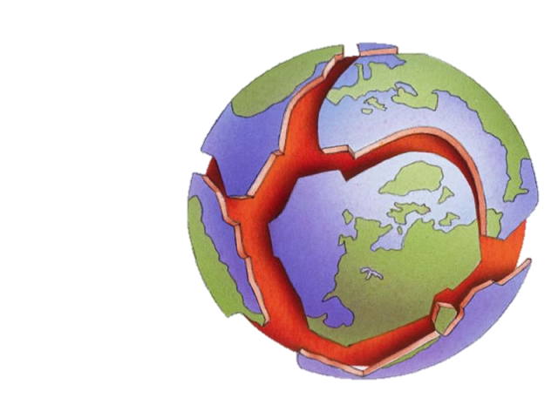
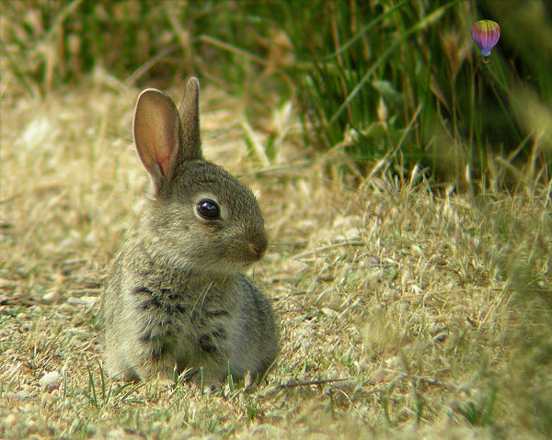
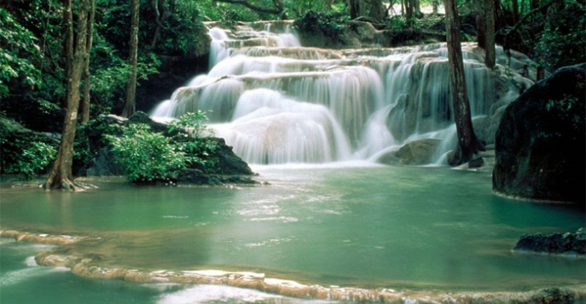
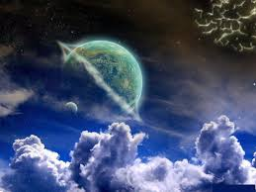
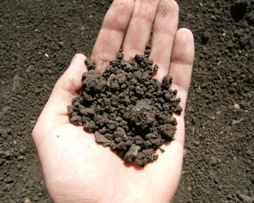
Типологія компонентів природного середовища за стійкістю до антропогенного впливу
Літогенна основа
Атмосфера
Стійкі
Нестійкі
Живі організми
Грунтовий покрив
Водний компонент

Slide 10

ВИСНОВКИ
Деградація природного середовища є результатом антропогенного впливу. Вона проявляється у погіршенні якісних і кількісних показників природних компонентів і геосистем загалом.
Компоненти природного середовища за їх стійкістю до деградаційних процесів поділяють на стійкі «консервативні» і нестійкі «прогресивні».

Slide 11
Д Я К У Є М О
З А
У В А Г У !

